Slide 1
Pemrograman 3
Sistem Informasi Reservasi Salon
Tiara Nurul Anggraeni 4509120012
Izzah Fadhilah Akmaliah 4509210015

Slide 2
Latar Belakang
Mayoritas wanita pada era ini dituntut untuk tampil cantik dan terawat. Penampilan tersebut membutuhkan perawatan lebih, sehingga wanita modern butuh meluangkan waktu untuk merawat tubuh terutama pada bagian rambut sebagi makhota mereka agar terlihat lebih indah.
Saloon merupakan salah satu alternatif praktis wanita modern untuk melakukan perawatan rambut. Aktifitas wanita modern yang cukup padat serta tuntutan kecantikan penampilan membuat wanita sedikit sulit untuk membagi waktu antara aktifitas mereka yang padat dengan kegiatan mengantri di saloon-saloon kecantikan untuk mendapatkan perawatan.
Berdasarkan situasi tersebut, kami mendapat inisiatif untuk membuat Sistem Informasi Reservasi Saloon. Salah satu sarana untuk memudahkan wanita dalam meraih kecantikan penampilan yang mendekati sempurna

Slide 3
Sistem Informasi Reservasi Saloon
Sistem informasi ini adalah sistem informasi pemesanan jadwal untuk mendapatkan pelayanan di saloon. Prinsip sistem informasi ini sama halnya dengan sistem informasi pemesanan jadwal pemeriksaan pada rumah sakit.

Slide 4
Stakeholders
Terdapat tiga stakeholders yang terkait degan Sistem Informasi Reservasi Saloon, diantanranya adalah :
Admin, sebagai pengendali utama sistem yangmendapatkan akses keseluruhan dari sistem informasi ini.
Hair Styelist, sebagai stakeholder yang dapat melihat jadwal kerja mereka di saloon serta melihat siapa saja yang menjadi pelanggan mereka.
User, merupakan stakeholder terakhir. User dapat melakukan reservasi serta melihat history dari reservasi yang dilakukannya.

Slide 5
Business Process
start
Pesan jadwal
Jadwal

Slide 6
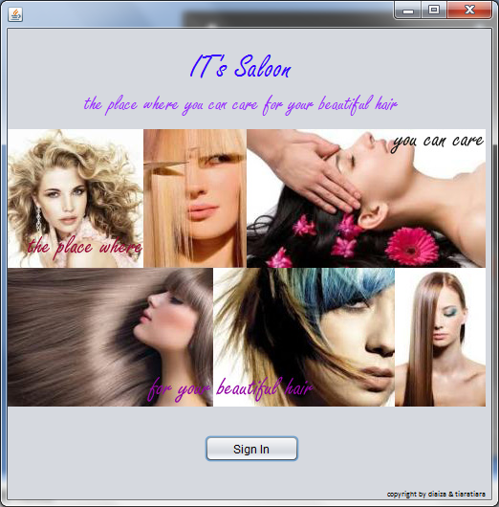
Tampilan Menu

Slide 7
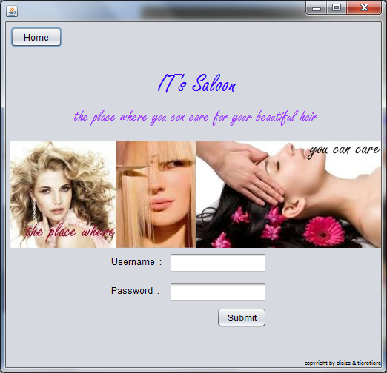
Tampilan Menu

Slide 8
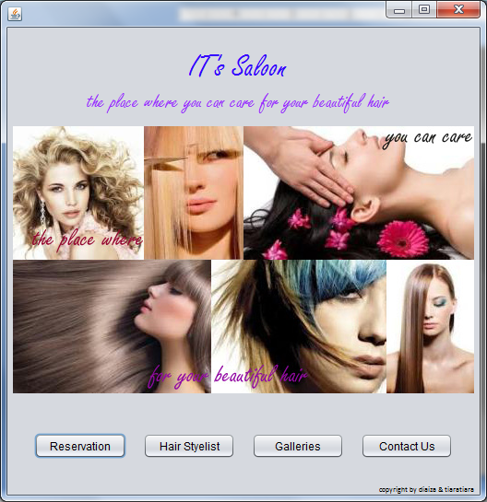
Tampilan Menu

Slide 9
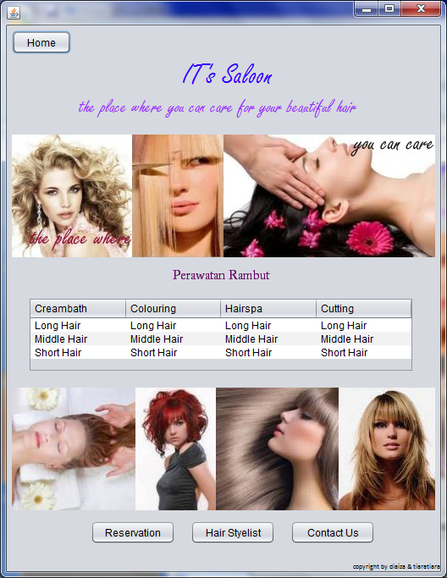
Tampilan Menu

Slide 10
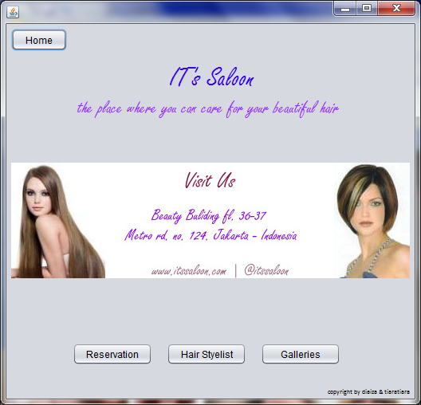
Tampilan Menu

Slide 11
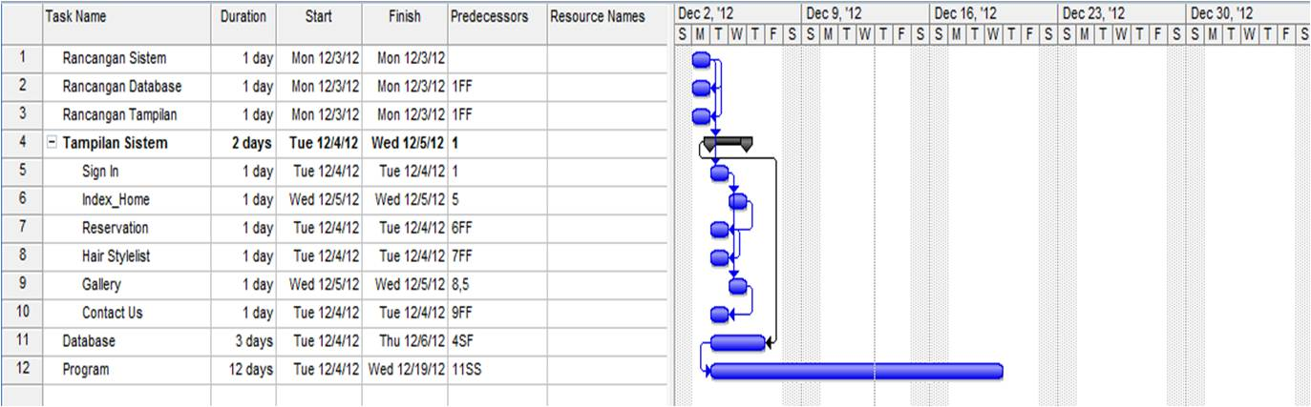
Schedulle

Slide 12
Terima kasih ☺

